Slide 1

TRƯỜNG ĐẠI HỌC KINH TẾ KỸ THUẬT CÔNG NGHIỆP
Khoa Công Nghệ Thông Tin
-------------
Phần 2. NN lập trình C++
CHƯƠNG 5
CÂU LỆNH LẶP (tt)

Slide 2
Chương 5 – Câu lệnh lặp
5.1
Lệnh for
5.2
Lệnh while
Lệnh do … while
5.3
Lệnh do … while

Slide 3
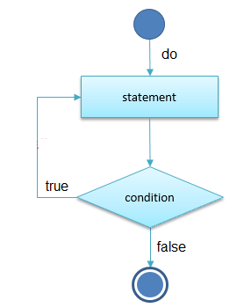
5.3 Lệnh do … while
Cú pháp
do {
statement;
} while(condition)
Vòng lặp do … while không tự động khởi tạo giá trị biến điều khiển
Và không tự động tăng giá trị của biến điều khiển
Dùng cho vòng lặp không biết trước số lần lặp

Slide 4
5.3 Lệnh do … while
Ví dụ: Tính tổng S = 1 + 2 + 3 + … + n
#include <iostream.h>
void main()
{ int i, n;
long S = 0;
cout<<“Nhap n= “; cin>>n;
i = 1;
do
{ S = S + i;
i++;
} while (i <= n);
cout<<“Tong la “<<S<<endl;
}
Bắt đầu
Nhập n
S = 0;
i = 1;
i <= n?
sai
đúng
PT co n_{o} x =-b/a
In S
S = S + i;
i = i +1
Kết thúc

Slide 5
5.3 Lệnh do … while
Ví dụ: Viết chương trình tính tổng S = 2 + 4 + 6 + … + 2n
#include <iostream.h>
int main()
{
int i = 2,n;
long S = 0;
cout<<"Nhap vao so n: ";cin>>n;
do
{ S = S + i;
i = i + 2;
} while(i<=2*n);
cout<<“Tong S = “<<S<<endl;
return 0;
}

Slide 6
Lệnh break và continue
break
Thoát ngay ra khỏi các cấu trúc while, for, do/while, switch
Chương trình tiếp tục chạy tại lệnh đầu tiên ngay sau cấu trúc
thường được sử dụng để
Thoát khỏi vòng lặp sớm hơn bình thường
bỏ qua phần còn lại của switch

Slide 7
Lệnh break và continue
#include <iostream.h>
2
3 // ham than chuong trinh
4 int main()
5 {
6
7 int x;
8
9 // lap 10 lan
10 for ( x = 1; x <= 10; x++ ) {
11
12 if ( x == 5 )
13 break;
14
15 cout << x << " ";
16
17 } // ket thuc vong for
18
19 cout << "\nBroke out of loop when x became " << x << endl;
20
21 return 0;
22
23 } // ket thuc ham main
Thoát khỏi vòng for khi break được thực thi.
1 2 3 4
Broke out of loop when x became 5

Slide 8
Lệnh break và continue
continue
được dùng trong while, for, do/while
bỏ qua phần còn lại của thân vòng lặp
chạy tiếp lần lặp tiếp theo
với các vòng while và do/while
thực hiện kiểm tra điều kiện lặp ngay sau lệnh continue
với vòng for
biểu thức tăng/giảm biến đếm được thực hiện
sau đó, điều kiện lặp được kiểm tra

Slide 9
Lệnh break và continue
1 #include <iostream.h>
2
3 // function main begins program execution
4 int main()
5 {
6 // loop 10 times
7 for ( int x = 1; x <= 10; x++ ) {
8
9 // if x is 5, continue with next iteration of loop
10 if ( x == 5 )
11 continue; // skip remaining code in loop body
12
13 cout << x << " "; // display value of x
14
15 } // end for structure
16
17 cout << "\nUsed continue to skip printing the value 5"
18 << endl;
19
20 return 0; // indicate successful termination
21
22 } // end function main
Bỏ qua phần còn lại của thân vòng for, nhảy đến lần lặp tiếp theo.
1 2 3 4 6 7 8 9 10
Used continue to skip printing the value 5

Slide 10
So sánh while và do … while
#include <iostream.h>
int main()
{
int num, sum = 0;
int i = 0, n;
cout<<“Nhap n: “;cin>>n;
while (i < n)
{
cin>>num;
sum += num;
i++;
}
cout<<“Sum is “<<sum<<endl;
return 0;
}
#include <iostream.h>
int main()
{
int num, sum = 0;
int i = 0, n;
cout<<“Nhap n: “;cin>>n;
do {
cin>>num;
sum += num;
i++;
} while (i < n);
cout<<"Sum is "<<sum<<endl;
return 0;
}

Slide 11
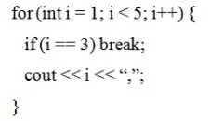

Câu hỏi củng cố bài
Đoạn lệnh sau cho kết quả thế nào?
1,2,3,4,5,
1,2,4,5,
Báo lỗi cú pháp
1,2,

Slide 12
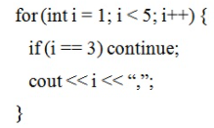
Câu hỏi củng cố bài
Đoạn lệnh sau cho kết quả thế nào?
1,2,3,4,
1,2,4,
Báo lỗi cú pháp
1,2,

Slide 13
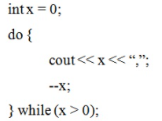
Câu hỏi củng cố bài
Đoạn lệnh sau cho kết quả thế nào?
0,
1,2,3
Lặp vĩnh viễn
Báo lỗi cú pháp

Slide 14
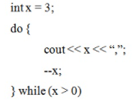
Câu hỏi củng cố bài
Đoạn lệnh sau cho kết quả thế nào?
3,2,1,
Lặp vĩnh viễn
Lỗi cú pháp
1,2,3,

Slide 15
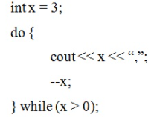
Câu hỏi củng cố bài
Đoạn lệnh sau cho kết quả thế nào?
1,2,3,
3,2,1,
Báo lỗi cú pháp
Lặp vĩnh viễn

Slide 16
Câu hỏi lý thuyết
Nêu cú pháp câu lệnh do … while? Cho ví dụ.
Phân biệt lệnh break và lệnh continue. Cho ví dụ minh họa.

Slide 17
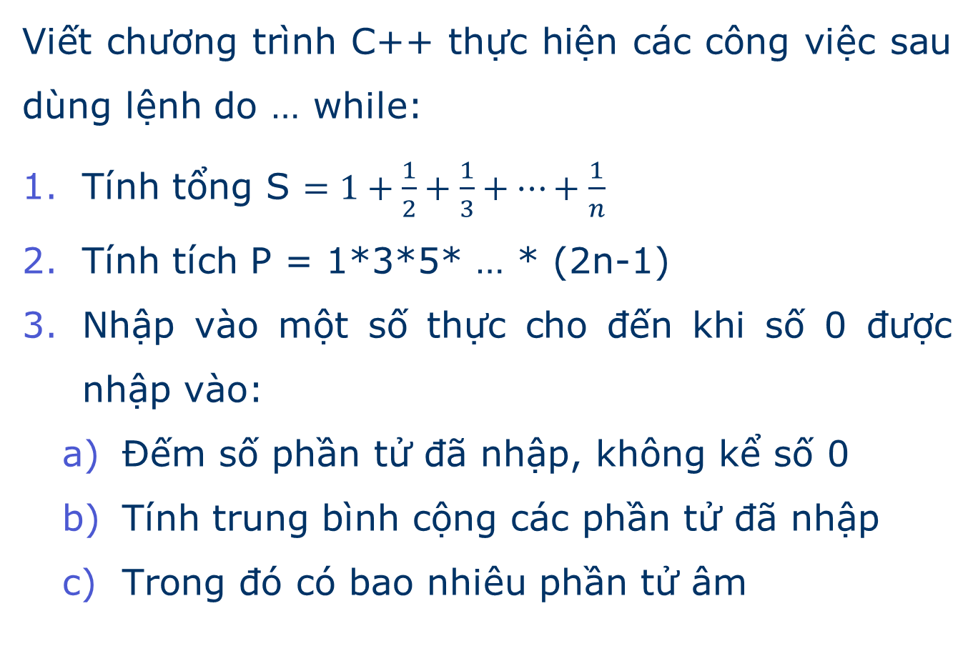
Bài tập
Viết chương trình C++ thực hiện các công việc sau dùng lệnh do … while:
Tính tổng S $=1+\frac{1}{2}+\frac{1}{3}+…+\frac{1}{n}$
Tính tích P = 1*3*5* … * (2n-1)
Nhập vào một số thực cho đến khi số 0 được nhập vào:
Đếm số phần tử đã nhập, không kể số 0
Tính trung bình cộng các phần tử đã nhập
Trong đó có bao nhiêu phần tử âm

Slide 18
Bài tập
Viết chương trình C++ thực hiện các công việc sau dùng lệnh do … while:
Nhập vào một ký tự cho đến khi dấu * được nhập vào:
Đếm số ký tự đã nhập, không kể dấu *
Trong đó có bao nhiêu ký tự ‘k’
Nhập vào 2 số nguyên dương p, q. Tìm và in ra màn hình UCLN và BCNN của p và q.

Slide 19
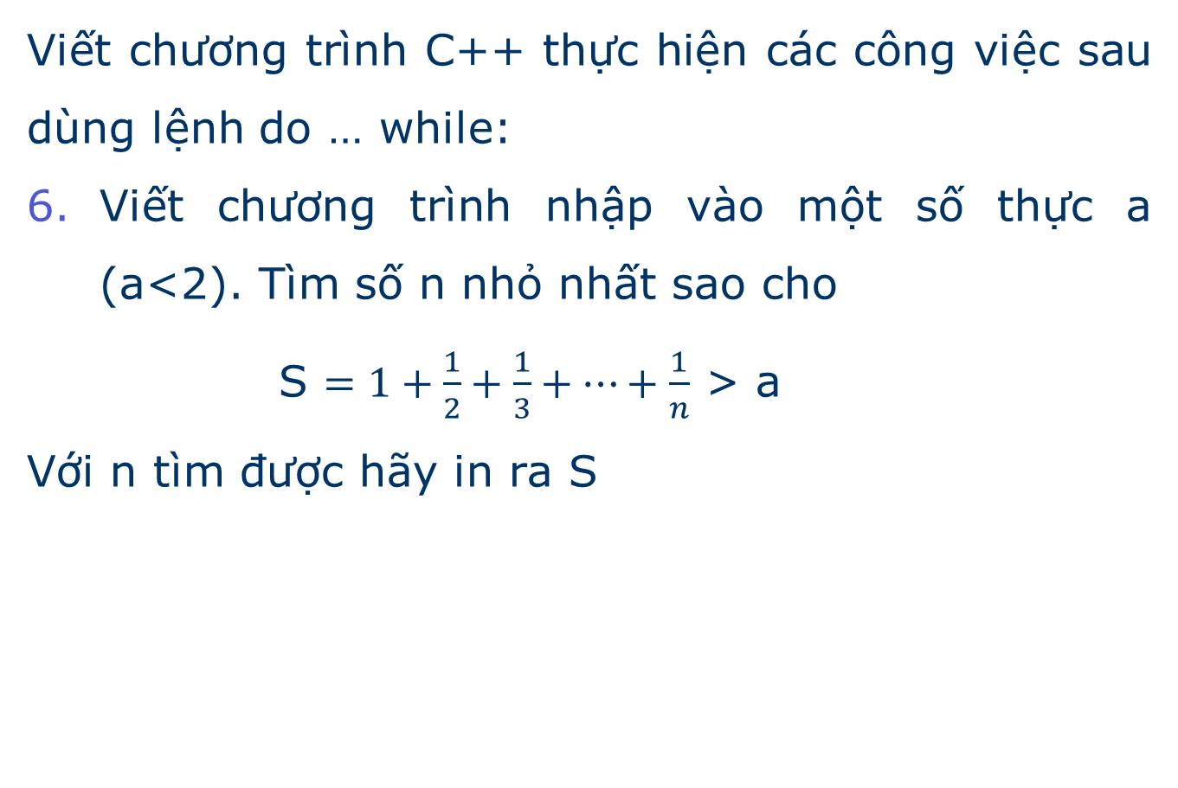
Bài tập
Viết chương trình C++ thực hiện các công việc sau dùng lệnh do … while:
Viết chương trình nhập vào một số thực a (a<2). Tìm số n nhỏ nhất sao cho
S $=1+\frac{1}{2}+\frac{1}{3}+…+\frac{1}{n}$ > a
Với n tìm được hãy in ra S

